Slide 1
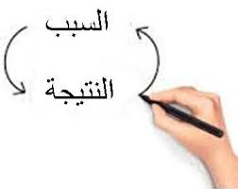

Slide 2
السبب : هو العامل الذي أدّى الى وقوع النتيجة.
أي انه عبارة عن حدث يؤدي الى حدوث حدث اخر بسببه ( النتيجة)
*قد يؤدي السبب الى اكثر من نتيجة.
**لا بد من ان يسبق السبب النتيجة بالحدوث.
***بعض الروابط التي تربط بين السبب والنتيجة: فَ/ لأنَّ/كي/ لذا /حتى

Slide 3
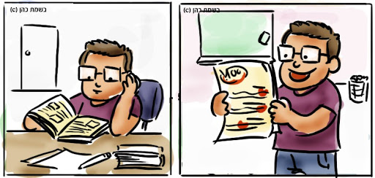
حَصَلَ على علامة عالية
دَرَسَ الطّالبُ جيّدًا
فـَ

Slide 4
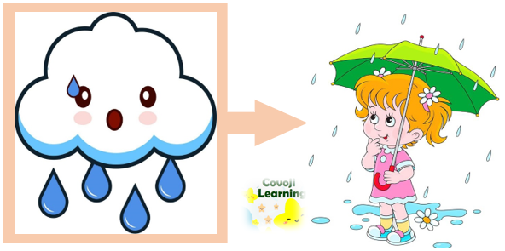
حملت البنت المظلة
فـَ
نزل المطر

Slide 5
النَّتيجة
السَّبَب
رقم الجملة
إقرَأ الجُمل التالية ثُمَّ اكتُبها في الجَدول حسب المثال :
1- فتَحت الأُمُّ الشباك فشعرتْ ابنتها بالبردِ .
2- أعطى الشرطيُّ بَهاء جائزة لأَنَّها أرجَعَت حقيبة وَجدَتها في الشارع .
3- جَلَس الفلاحُ تحتَ الشجرةِ كَيْ يَستَريحَ وَيُجَفِّفَ عَرَقَهُ .
4ـ طَرَدَ المُديرُ العامِلَ لأَنهُ كانَ يتأخَّرُ في كلِّ صباحٍ .
5ـ تَقَدَّمَت سُعاد لِنَيلِ الوظيفةِ لأنّها ترغَبُ في العملِ .
1
2
3
4
5

Slide 6
ضَع خطًا تحتَ السبب وخطّين تحتَ النتيجة في الجمل التالية :
أ. نَبَت الزّرع بَعد سُقوط المَطَر .
ب. أصابَت الطّابة الشُّباكَ فَكُسِرَ لوحُ الزُّجاجِ .
ج. خَرَجت العائلةُ في نزهةٍ بَعد أن تَحَسَّن الطَّقس .
د. حَمَلَ سعيدٌ أختَهُ الصّغيرة لأنها كانت تبكي .
هـ . تَدَرَّبَ فريقُ كُرَةِ القدمِ جيدًا وَفازَ بالمباراةِ .

